Slide 1
R·二年级数学上册
六
复习与关联
图形的位置与测量

Slide 2

整体回顾
一
分类与整理
1
二
1~6的表内乘法
10
关于方向和测量，我们学习了哪些相关的知识？
三
1~6的表内除法
30
校园小导游
49
四
厘米和米
55
身体上的尺子
68
五
7~9的表内乘、除法
73
六
复习与关联
91

Slide 3

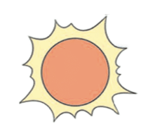
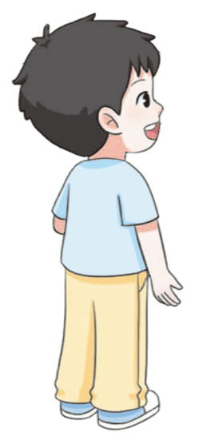
知识梳理
我会辨认东、南、西、北了。
早晨起来面向太阳，前面是( )，后面是( )，左面是( )，右面是( )。
东
西
北
南

Slide 4
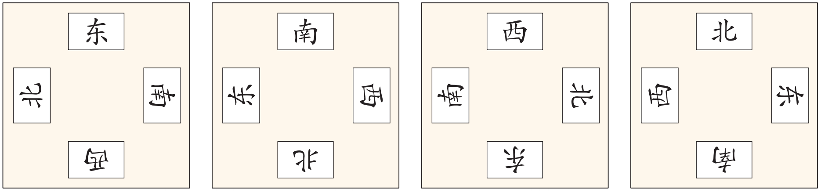

1.东和西相对，南和北相对。
2.东、南、西、北的排列顺序与时针转动方向一致，是不变的。
3.只要确定一个方向，其他三个方向就确定了。

Slide 5
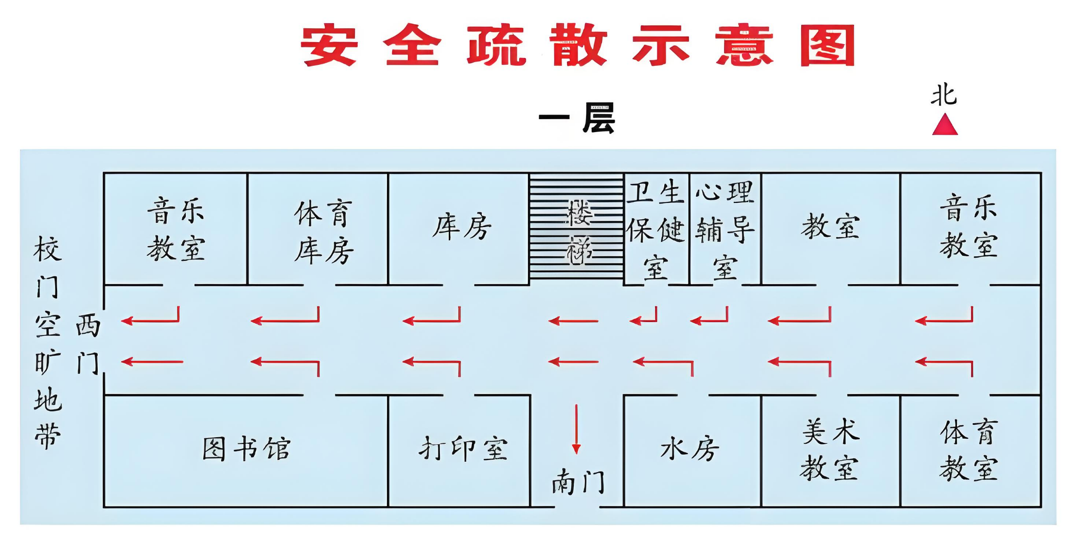
我还学会了看安全疏散示意图。
地图是按上北、下南、左西、右东的方式来绘制的。

Slide 6

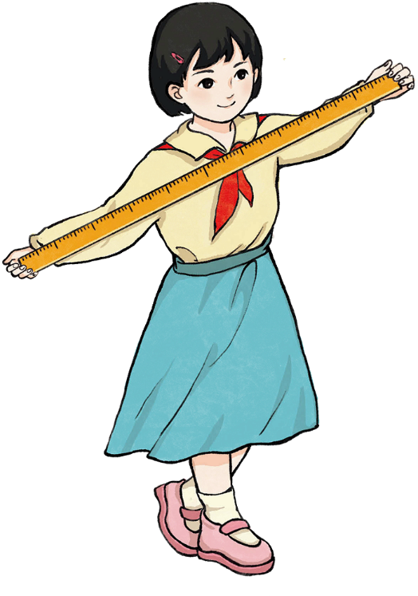
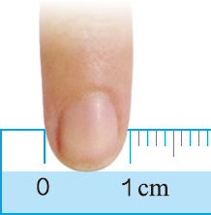
我认识了长度单位厘米和米。
米（m）
1米=100厘米
厘米（cm）
量比较短的物体，常用“厘米”作单位;
量比较长的物体，常用“米”作单位。

Slide 7
我还认识了线段。
线段是直的，有2个端点，可以量出长度。

Slide 8
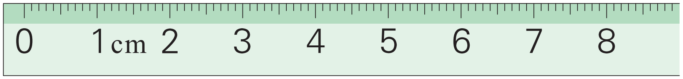
如何测量物体的长度？
3厘米
把尺子的0刻度对准物体的左端，再看物体的右端对着几，物体的长度就是几厘米。

Slide 9
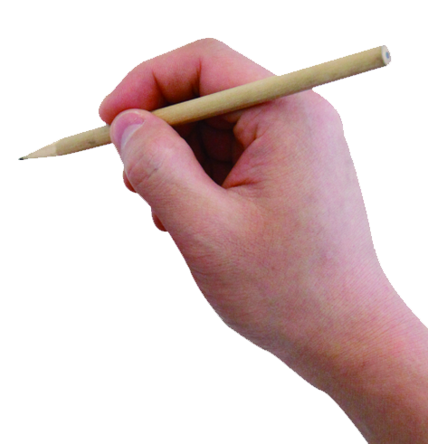
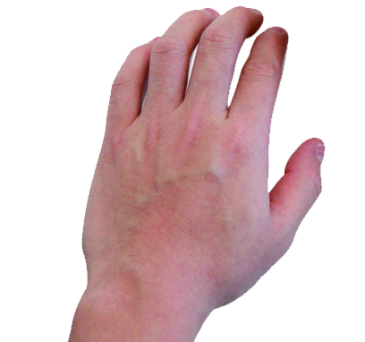
如何画出线段？
先确定一个端点。
从刻度0画起，画到刻度几就是几厘米长的线段，最后标出右端点。
左手按住尺子，让刻度0与端点对齐。

Slide 10
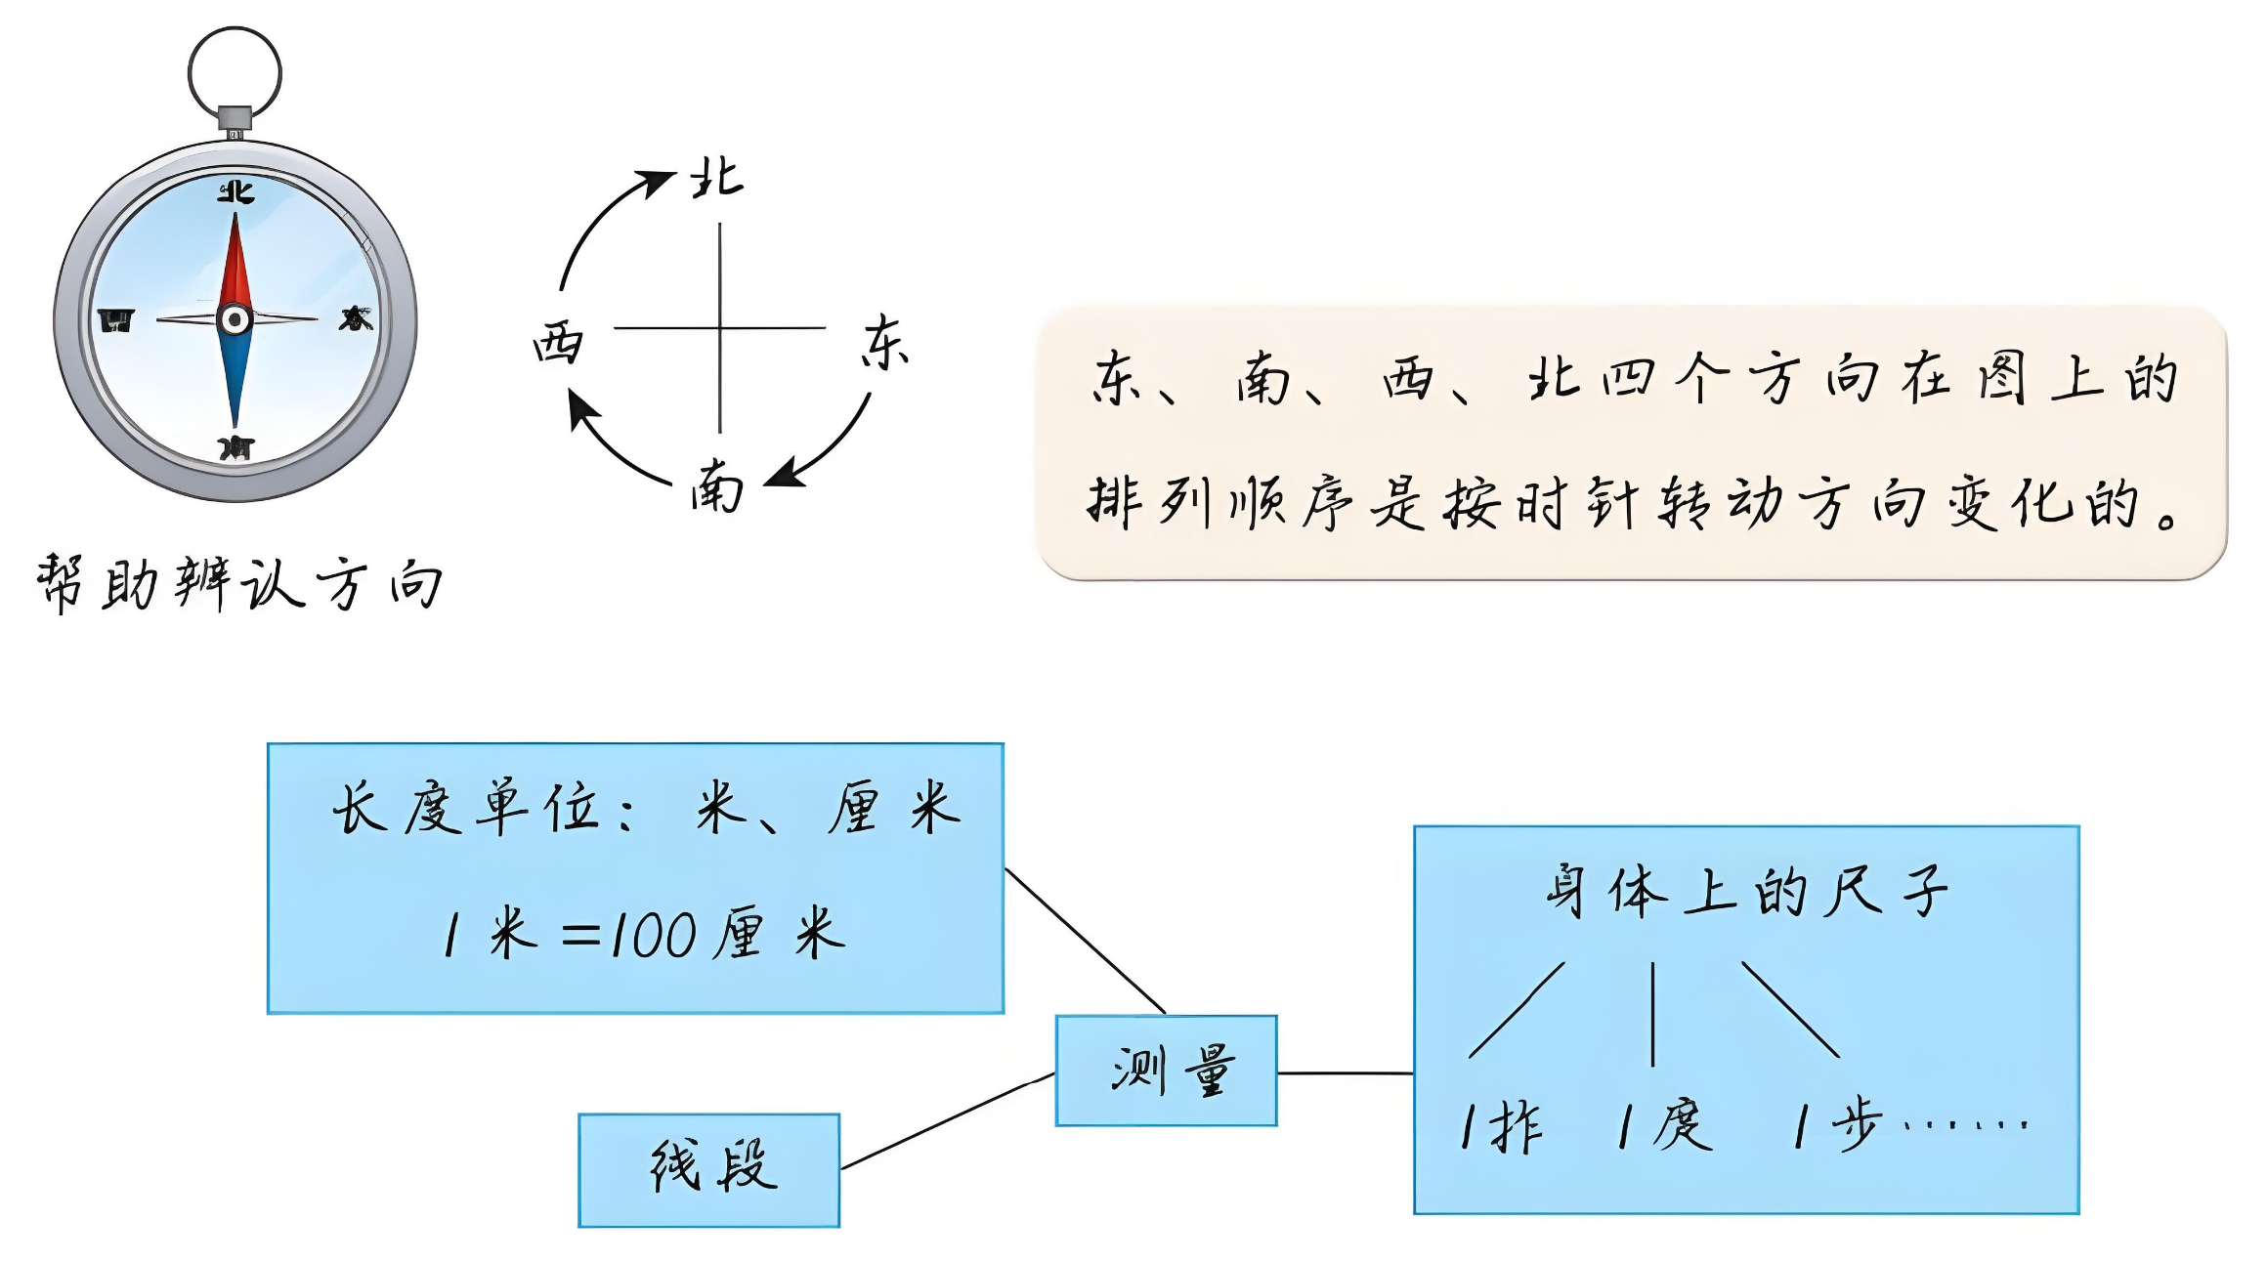
下面是小丽整理的“知识图”，你也试着画一画吧。

Slide 11
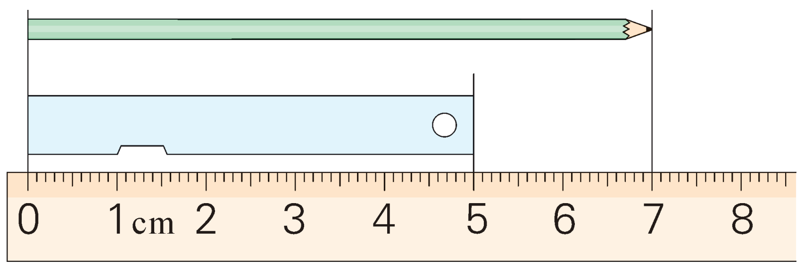
巩固练习
1
看图填一填。
【课本97页 练一练 第6题】
（1）小刀比铅笔短( )厘米。
（2）铅笔比小刀长( )厘米。
2
2

Slide 12
2
先估计下面两条线段的长度，再量一量。
【课本97页 练一练 第7题】
( )厘米
4
9
( )厘米

Slide 13
3
在( )里填上合适的长度单位。
【课本97页 练一练 第8题】
亮亮上二年级，身高 1( )30( )，手掌宽 7( )，他跨出一步大约35( )。今天他是光荣的升旗手，他将站在高 13( )的旗杆旁升起五星红旗。
米
厘米
厘米
厘米
米

Slide 14
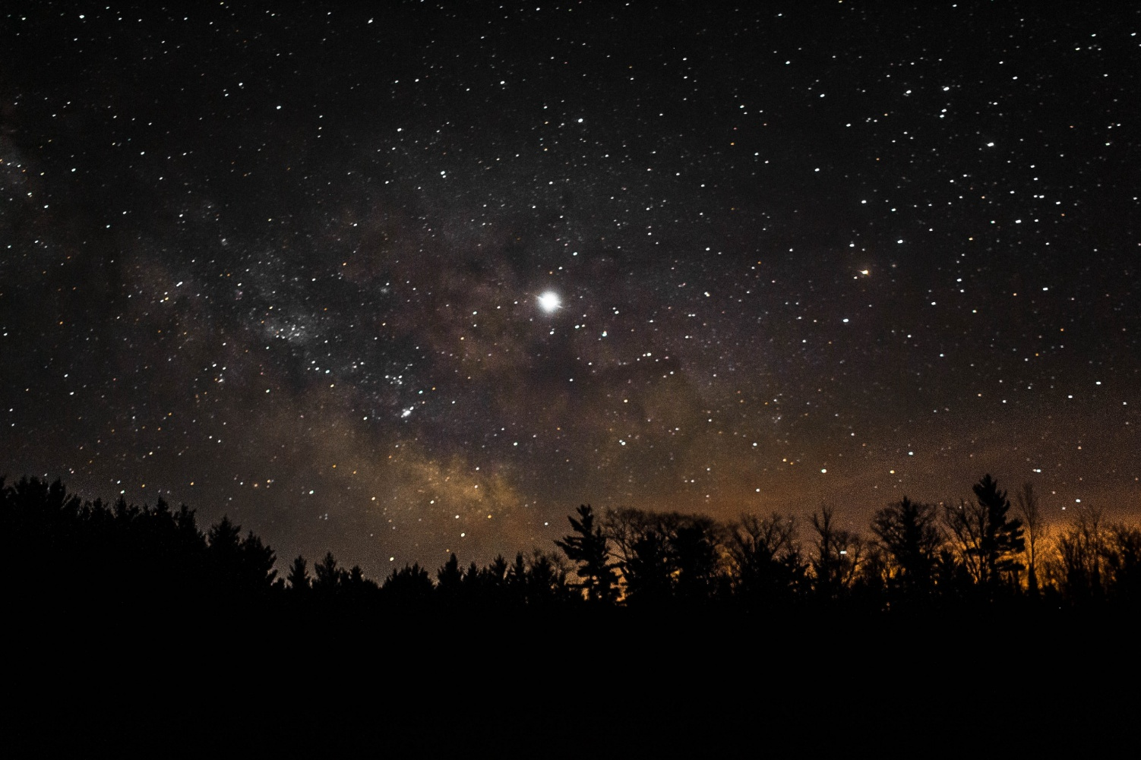
晚上，当你面对北极星时，你的后面是( )面，你的左面是( )面，你的右面是( )面。
4
南
西
东

Slide 15
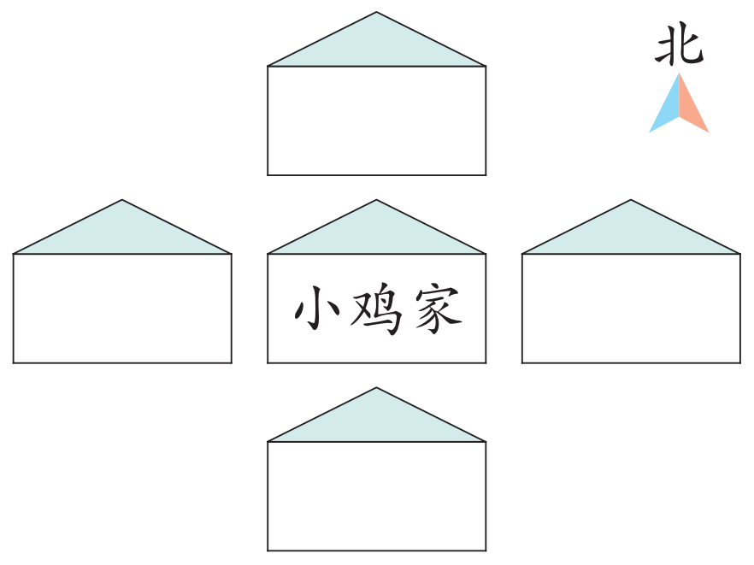
5
小兔、小羊、小猫和小狗要搬新家了。请你给它们安排好房间，并说说它们分别住在小鸡家的什么方向。
【课本97页 练一练 第9题】
答案不唯一。
小兔家
小兔住在小鸡家的北面；
小羊住在小鸡家的东面；
小猫住在小鸡家的南面；
小狗住在小鸡家的西面。
小狗家
小羊家
小猫家

Slide 16
6
一根铁丝在木棒上绕了9圈后，还剩28厘米，再绕一圈后，还剩20厘米。绕木棒一圈是多少厘米? 这根铁丝长多少米?
28－20=8(厘米)
8×9=72(厘米)
72+28=100(厘米)
100厘米=1米
答：绕木棒一圈是8厘米，这根铁丝长1米。

Slide 17
课堂小结
通过本节课的学习，你有哪些收获？

Slide 18
课后作业
完成状元成才路系列丛书相关课时习题。

